Slide 2
VQA & VisDial
VQA: (I,Q)->A
VisDial: (I,H,Q)->A

Slide 3
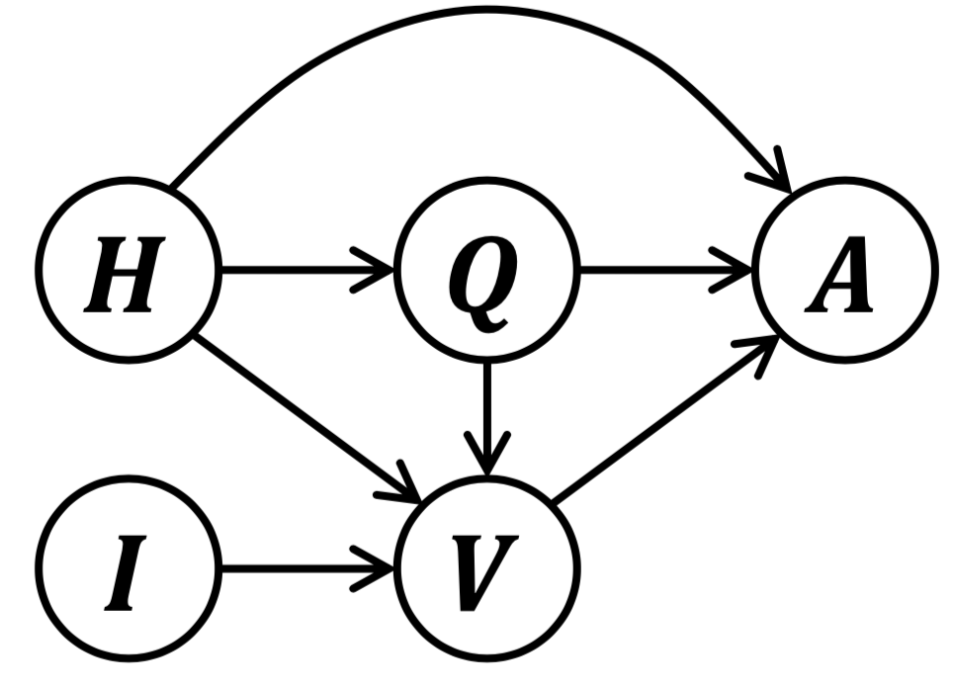
VisDial Causal Graph

Slide 4
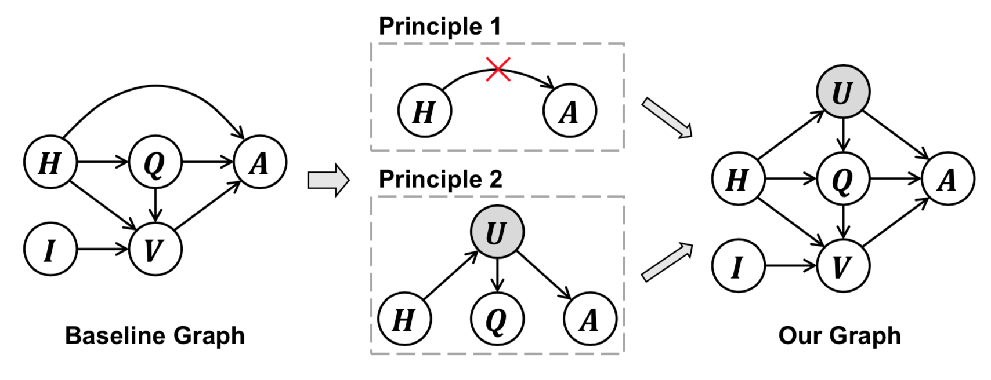
Causal Principles

Slide 5
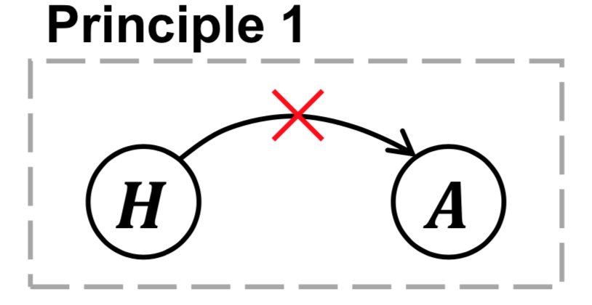
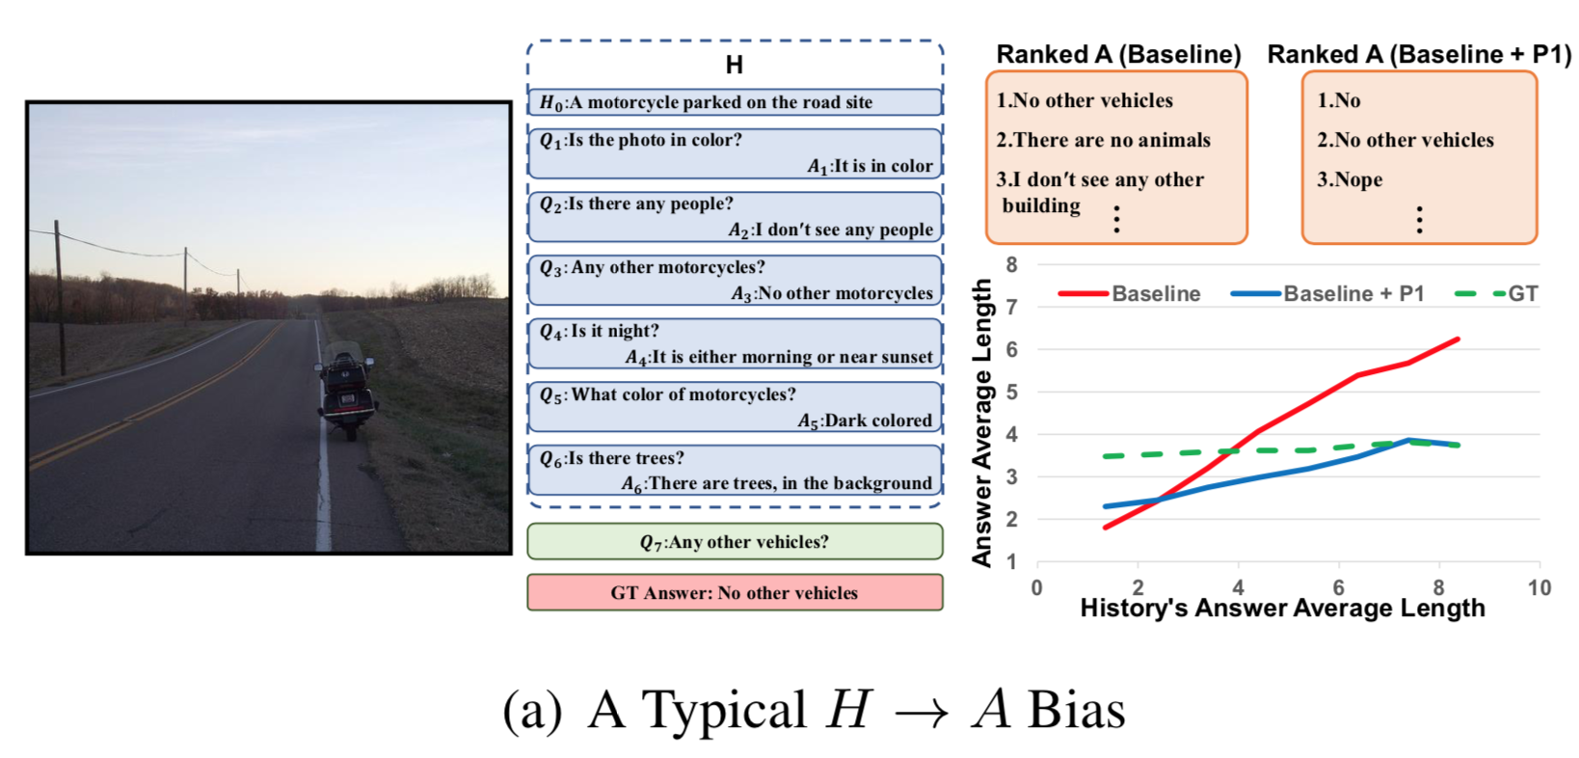
What’s Wrong?
Notes:
尽管gt没有说越长越好，但机器发现，生成长的没坏处（很可能是rnn的输出logit能量）

Slide 6
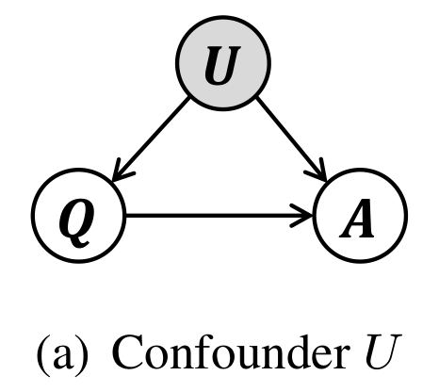
Confounder
Rich & Happy
Face Spa
Young & Beautiful

Slide 7
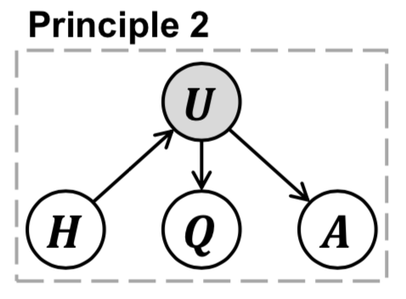
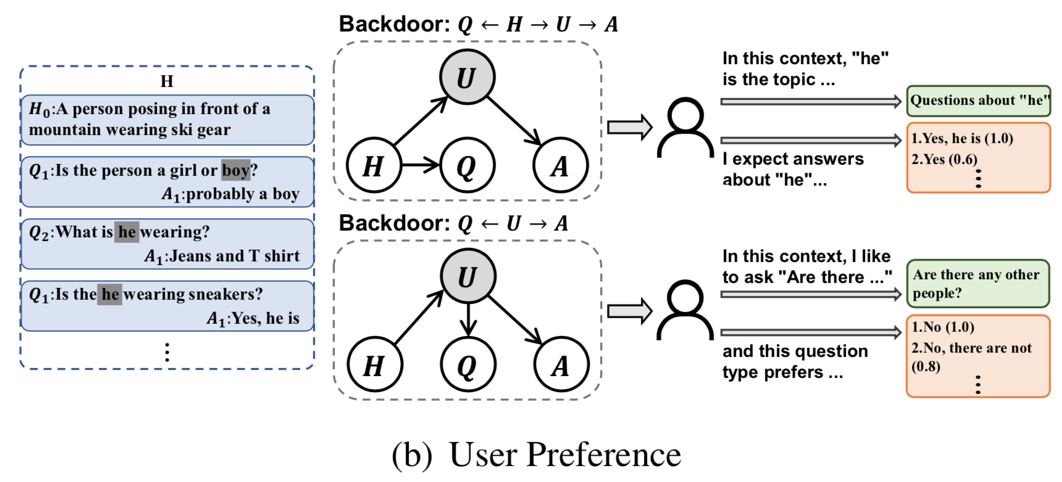
What’s Wrong?
Notes:
因为ndcg有打分

Slide 8
New Training Objective: Intervention
Notes:
我们不用finetune，学习d，也能达到好结果。

Slide 9
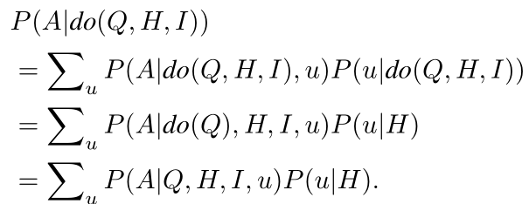
Approximations for U sampling

Slide 10
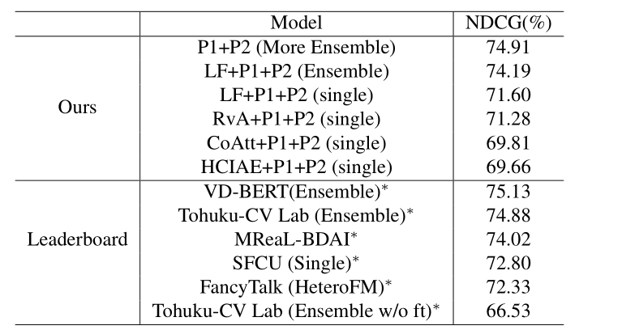
Result Showcase

